Slide 1
волшебный мир театра

Slide 2
Вид проекта: познавательно-игровой
Продолжительность: 1 месяц
Участники проекта: дети разновозрастной группы, воспитатели, родители
Образовательная область: приобщить детей к театральному искусству; способствовать развитию творческой личности, развитие речи и коммуникативных навыков у детей.

Slide 3
Паспорт проекта
Актуальность: театрализованная деятельность позволяет решать многие педагогические задачи, направленные на формирование выразительности речи детей, интеллектуального и художественно-эстетического воспитания.
Цель: формирование у детей и родителей интереса к театру и совместной театрализованной деятельности .
Задачи:
- пробудить интерес детей и родителей к театру;
- привить детям первичные навыки в области театрального искусства (использование мимики, жестов, голоса, кукловождение);
- заинтересовать родителей в приобретении, изготовлении различных видов театра .

Slide 4
Решение поставленных задач с детьми и родителями
Драматизация сказки «Заюшкина избушка»
Презентация для детей различных видов театров
Активное использование в совместной деятельности с детьми разных видов театра
Обыгрывание этюдов, потешек, мини-сценок и т. д. в индивидуальной работе
Привлечение родителей к созданию театральных костюмов
Создание игровой среды для самостоятельной театральной деятельности

Slide 5
Ожидаемый результат
Участие в проекте детей и родителей
Познакомить детей и родителей с историей театра, его видами, способами изготовления и обыгрывания
Увлеченное использование театрального центра детьми в группе в самостоятельной деятельности и хорошие показатели «актерского мастерства»
Фотоотчет проекта «Театр для всех»

Slide 6
Разностороннее развитие детей дошкольного возраста в театральной деятельности
ФЭМП
лепка
Развитие речи
Театр и дети
Физическое воспитание
Музыкальное воспитание
Художественная литература
Конструирование и ручной труд
рисование

Slide 7
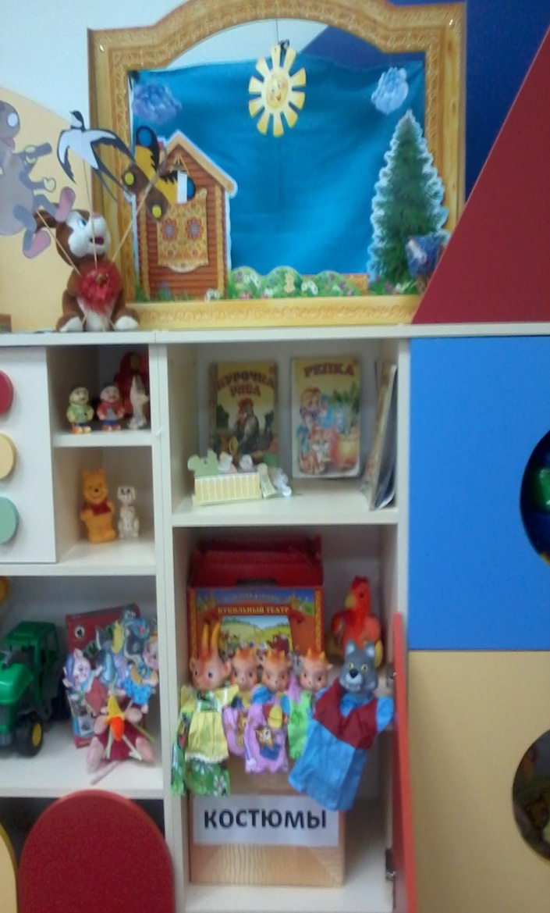
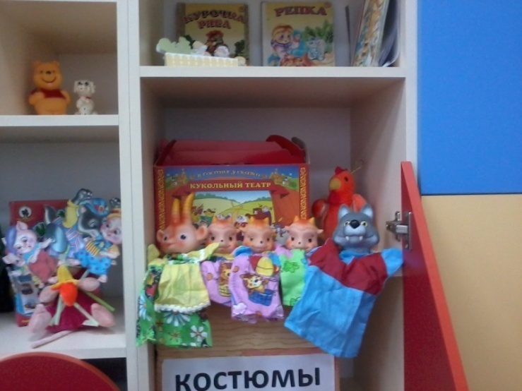
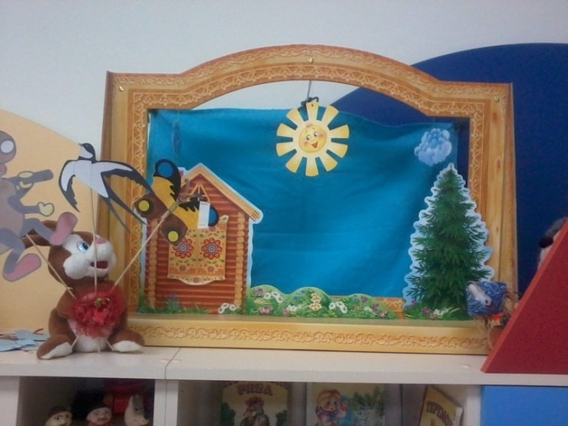
Наш театральный уголок

Slide 8
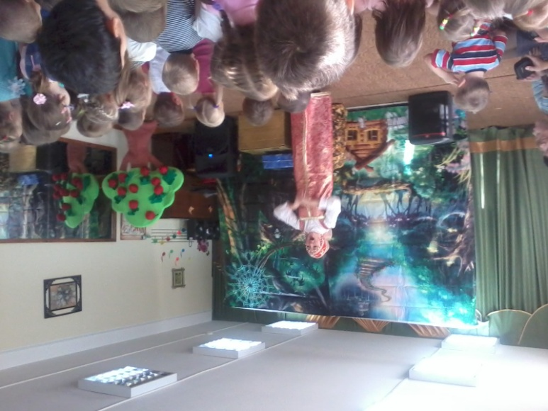
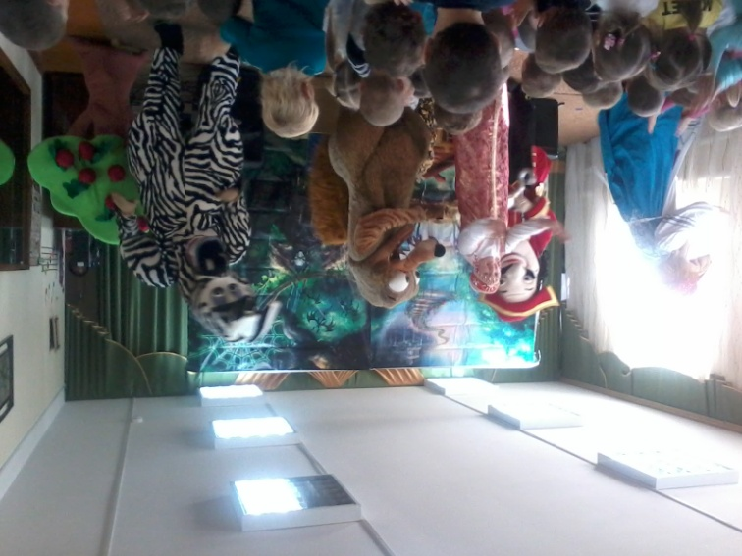
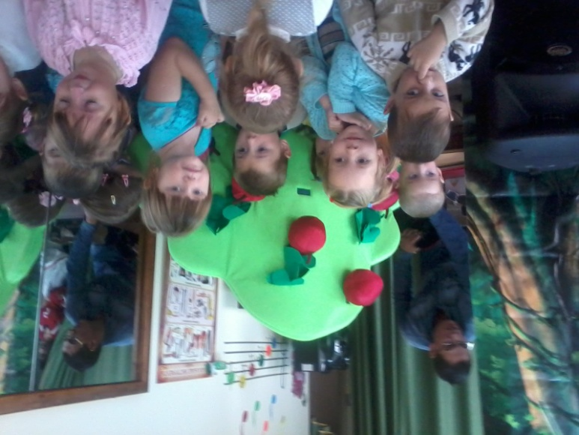
Мы в театре
Сказку в садике посмотрим,
Песенку споём,
Мамочку дождёмся
И домой пойдём!

Slide 9
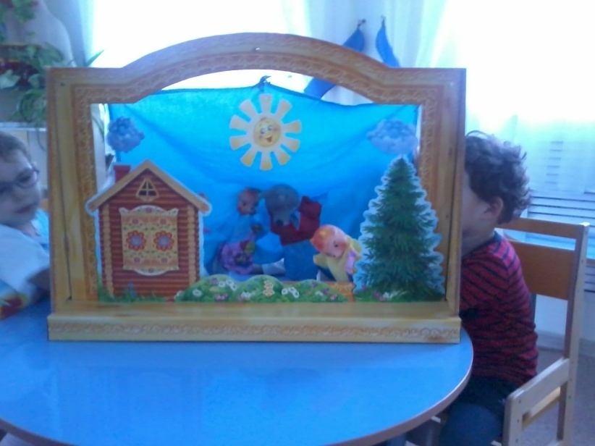
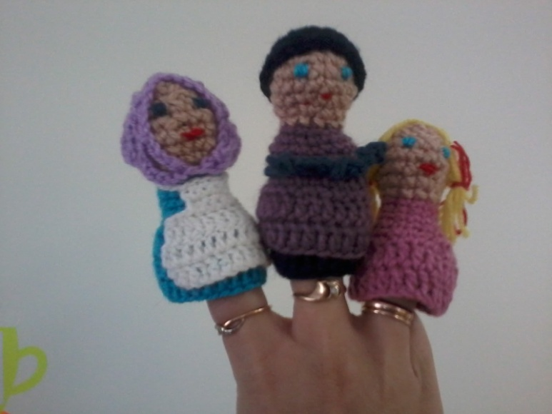
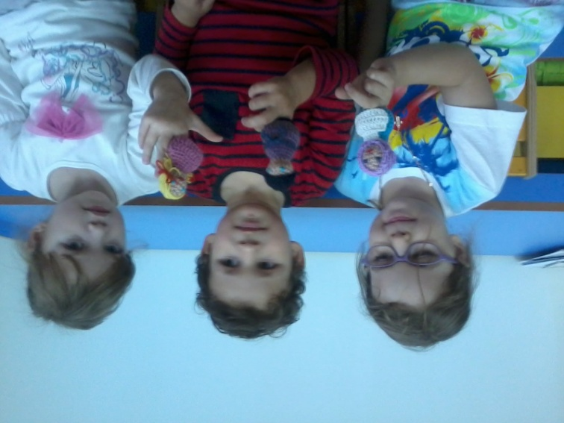
Мы его показываем сами
Сказка, сказка, сказка,
К детям приходи
И сказочных героев
С собою приводи.
Вот смотрите, мышка
Хвостиком махнула,
Из-за ширмы кошка
Хитро подмигнула.
Колобок весёлый
Песенку поёт,
А лиса-плутовка
За кусточком ждёт.

Slide 10
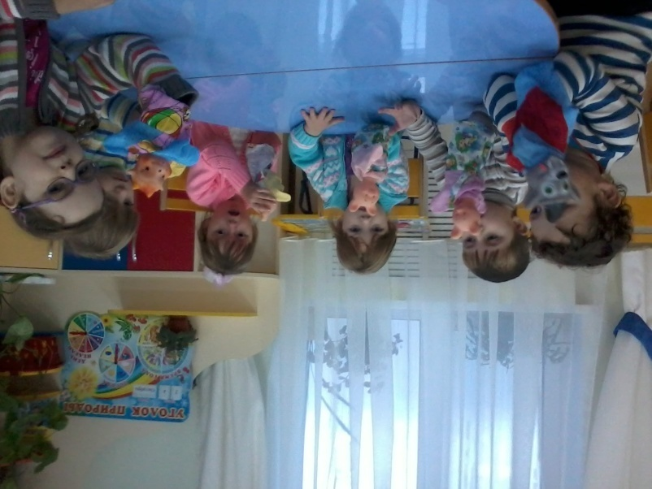
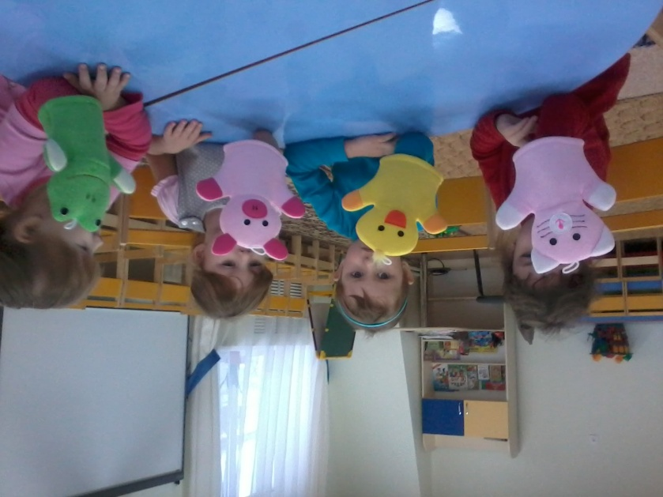
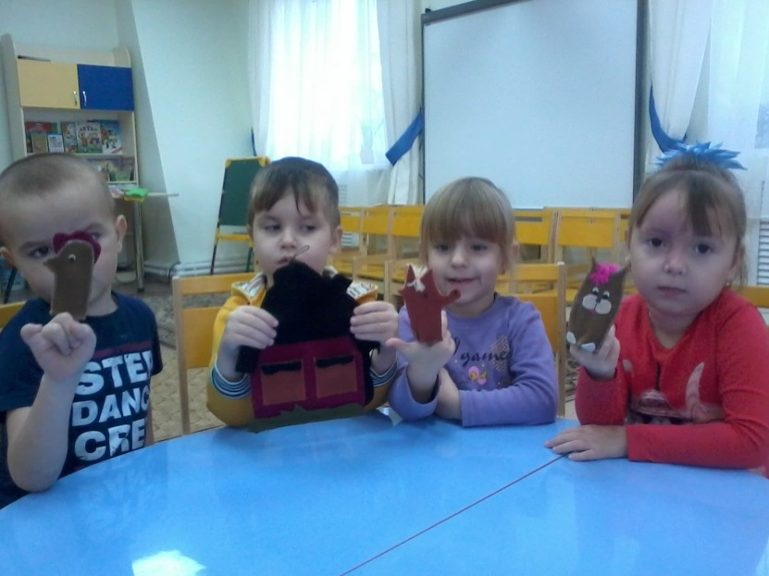
В гости снова к нам пришёл
Кукольный театр!
Чтоб всем было хорошо
И никто не плакал.

Slide 11
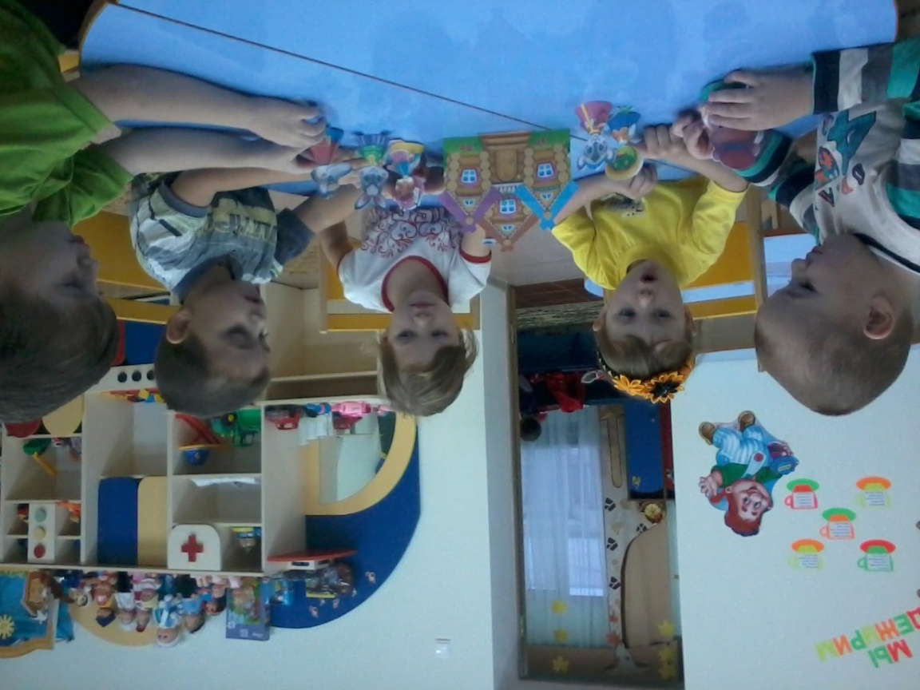
Инсценировка сказки «Теремок»
А вот посмотрите,
Теремок стоит,
Серый волк по лесу
Торопится, бежит.

Slide 12
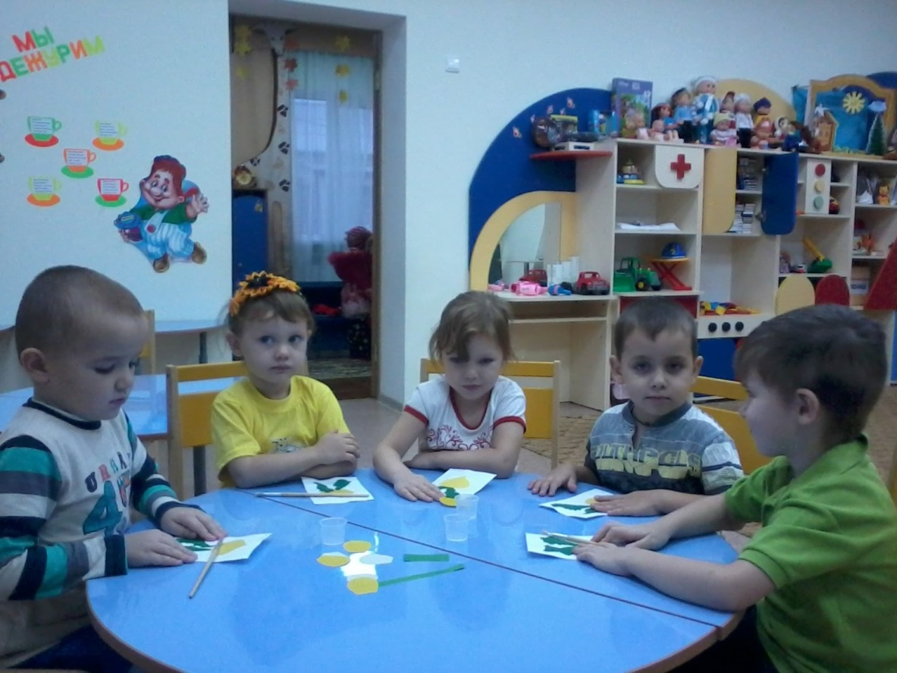
Аппликация по сказке «Репка»
Посадил дед репку,
Вытянуть не может,
Кто же репку круглую
Вытянуть поможет?
Бабка, внучка, Жучка,
Кошечка и мышь,
Все возьмутся дружно,
Вытянут, глядишь!

Slide 13
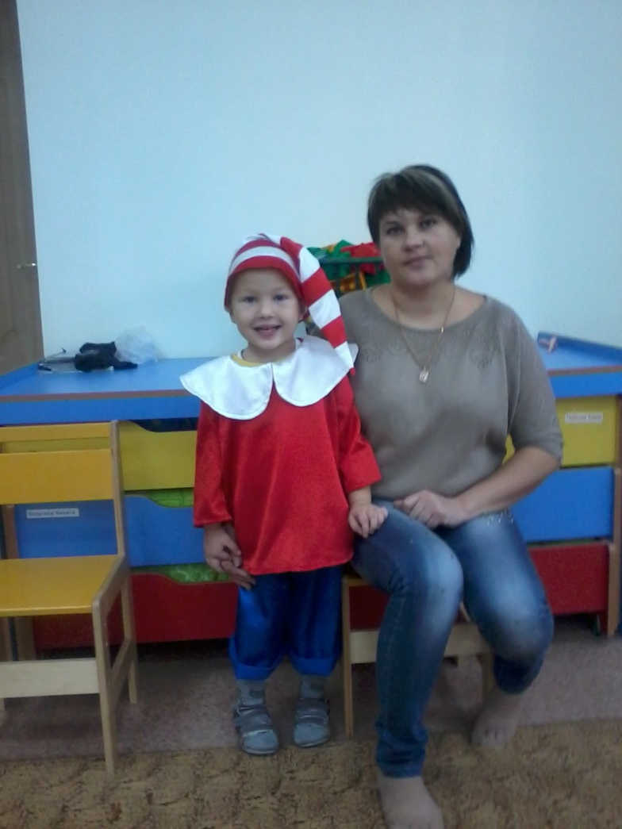
Изготовление костюма «Буратино»

Slide 14
Спасибо за внимание!

